Slide 1
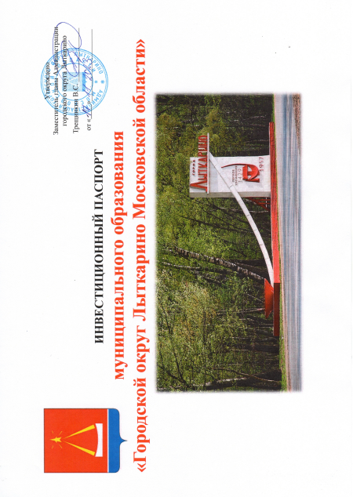

Slide 2
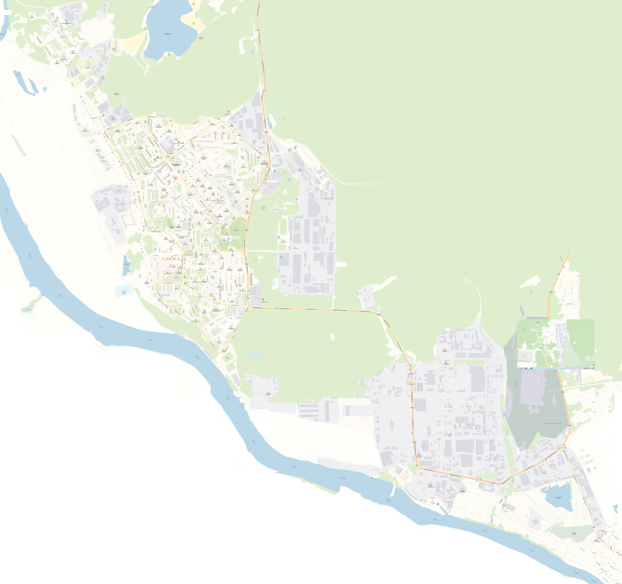
География города Лыткарино Московской области
Город Лыткарино Московской области расположен в Юго-Восточном секторе лесопарковой зоны Подмосковья, на левом берегу Москвы-реки, в 20 км к юго-востоку от г.Москвы.
Границы города проходят:
- с севера и северо-востока по кварталам Томилинского лесопарка;
- с востока по границе Раменского района;
- с юго-запада, от границы с Раменским районом, по берегу Москвы - реки, вверх по течению на северо-восток, до границ Томилинского лесопарка.
Томилинский лесопарк
Москва
20 км
г.о. Лыткарино
1729 га
Раменский район

Slide 3
Демография и ресурсы
Площадь городского округа составляет 1729 га. Единственный населённый пункт муниципального образования «Городской округ Лыткарино».
Население - 66 079 чел. (на 01.01.2023).
Численность населения трудоспособного возраста – 36 881 человека (55,8 % от всего населения).
В экономике занято – 15 100 человек.
Полезные ископаемые:
К востоку от Лыткарино находятся Лыткаринские Высоты - месторождение стекольных кварцевых песков.
Среднемесячная заработная плата
• промышленность – 95 636 руб.
• транспорт – 72 680 руб.
• торговля – 87 599 руб.
• образование – 58 041 руб.
• здравоохранение – 67 680 руб.
• культура – 62 556 руб.
спорт – 55 038 руб.
Наука – 99 399 руб.

Slide 4
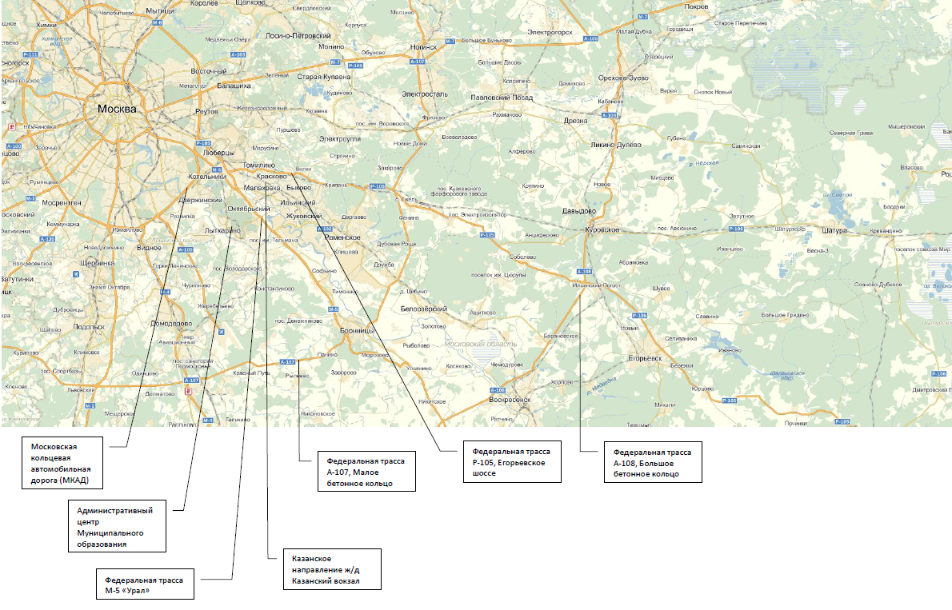
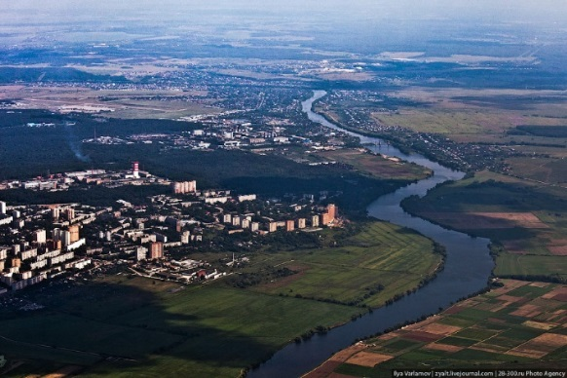
Транспортное сообщение

Slide 5
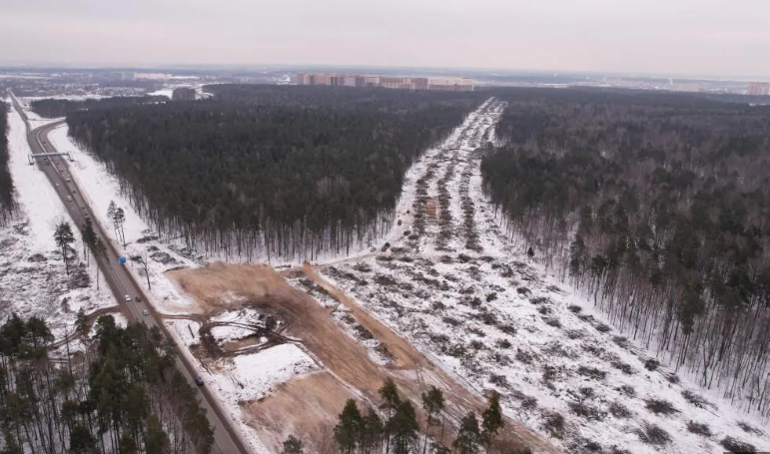
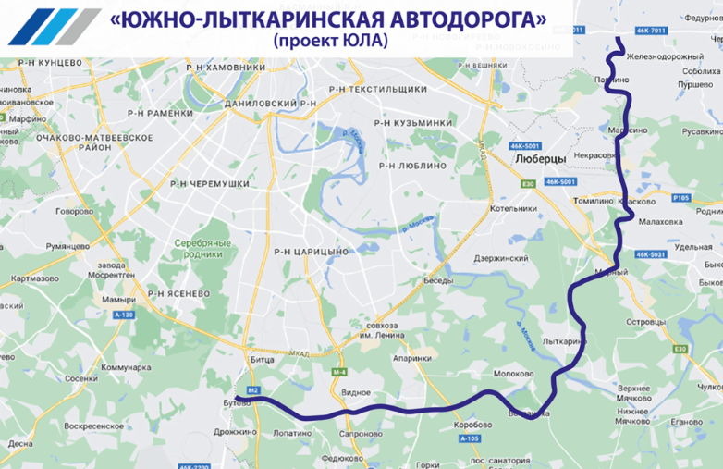
Транспортное сообщение
В 2022 году началось строительство сети автомобильных дорог общего пользования регионального значения Московской области «Солнцево – Бутово – Видное – Каширское шоссе – Молоково – Лыткарино – Томилино – Красково – Железнодорожный» на платной основе («рабочие» названия новой трассы – трасса «ЮЛА», Южно-лыткаринская автодорога, Новолыткаринское шоссе).
Новая сеть дорог обеспечит транспортную связь муниципальных образований, расположенных в южной, юго-восточной и восточной частях Московской области без необходимости выезда на МКАД, сократит нагрузку на ряд вылетных магистралей, включая М-2 «Крым», М-4 «Дон» и М-5 «Урал», а также улучшит для жителей транспортную доступность аэропортов Домодедово и Жуковский.
Строительство сети дорог осуществляется частным инвестором ООО «Лыткаринская платная дорога» в рамках концессионного соглашения, в соответствии с которым частный инвестор разрабатывает проект и обеспечивает строительство и последующую эксплуатацию дороги на платной основе. Срок такого соглашения составляет 29 лет, после чего дорога перейдет в собственность Московской области.
На новой автодороге планируется обустроить от 4 до 6 полос с каждой стороны, расчётная скорость движения – 120 км/ч.
Проектирование автодороги завершено, осуществляется стадия строительства, плановые сроки строительства: 2022-2025 г.г. Прогнозируется досрочное завершение строительства и запуск дороги в эксплуатацию.

Slide 6
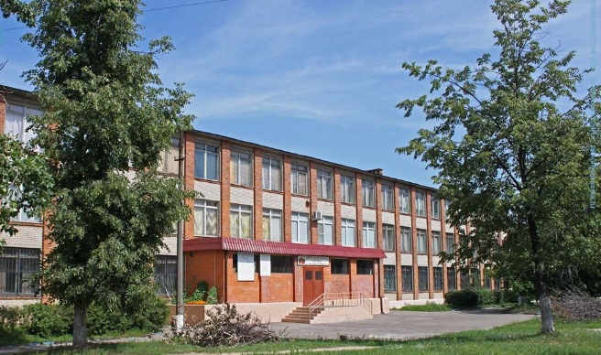
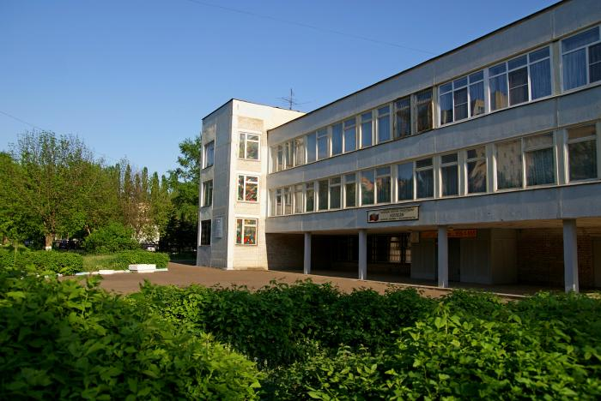
Образование и квалифицированные кадры
Система образования в городе Лыткарино Московской области:
• Колледжи – 1
• Училища, техникумы, иные ВУЗы - отсутствуют
Численность обучающихся: 769 чел. (на 01.09.2023 г.)
Направления подготовки | Количество человек
Электромонтёр по ремонту и обслуживанию электрооборудования (по отраслям) | 68
Оптические и оптикоэлектронные приборы и системы | 20
Техническая эксплуатация и обслуживание электрического и электромеханического оборудования | 185
Технология машиностроения | 142
Дизайн (по отраслям) | 88
Технология продукции общественного питания | 23
Экономика и бухгалтерский учет | 11
Банковское дело | 47
Правоохранительные органы | 185
Основная трудовая специализация жителей района:
• промышленность;
наука

Slide 7
Крупные системообразующие предприятия
Наименование | Сфера деятельности | Рабочие места (чел.) | Объем инвестиций, млн. руб.
Обособленное подразделение ФАУ «ЦИАМ им. П.И. Баранова» | Полный цикл исследований, необходимых при создании авиационных двигателей и газотурбинных установок на их основе, а также научно-техническое сопровождение изделий, находящихся в эксплуатации (наука) | 1088 | 155,8
ФГУП Научно-исследовательский институт приборостроения | Центр радиационных испытаний электронной компонентной базы и радиоэлектронной аппаратуры на стойкость к воздействию ионизирующих излучений (наука) | 314 | 93,1
ОАО Тураевское машиностроительное конструкторское бюро «СОЮЗ» | Уникальный производственно-конструкторский центр по разработке и выпуску прямоточных воздушно-реактивных двигателей и жидкостных ракетных двигателей малой тяги (наука) | 1011 | нет данных
Лыткаринский машиностроительный завод филиал - фил. ПАО «ОДК-УМПО» | Разработчик и производитель авиационных двигателей. Основными видами деятельности являются разработка, производство, сервисное обслуживание и ремонт турбореактивных авиационных двигателей и газоперекачивающих агрегатов, производство и ремонт узлов вертолетной техники (промышл.) | 933 | 1878,4
ОАО «Лыткаринский завод оптического стекла» | Многопрофильное предприятие оптической промышленности России, выпускающее более 250 марок оптического стекла, смотровые спецприборы для бронетехники, объективы для космических аппаратов, астрономические зеркала диаметром до 6 метров (промышленность) | 2021 | Нет данных
ООО «Старатели» | Производство стройматериалов, отделочных материалов и сухих строительных смесей в России с огромным ассортиментом и объёмом выпускаемой продукции, способной на равных конкурировать со многими европейскими брендами (промышленность) | 584 | 74,6

Slide 8
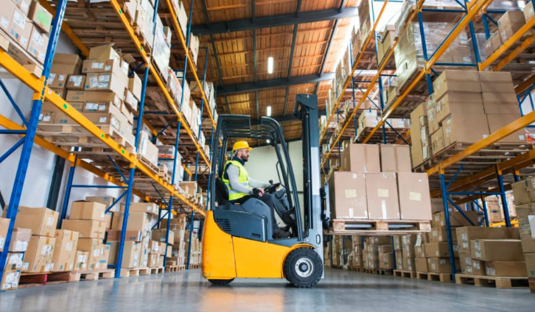
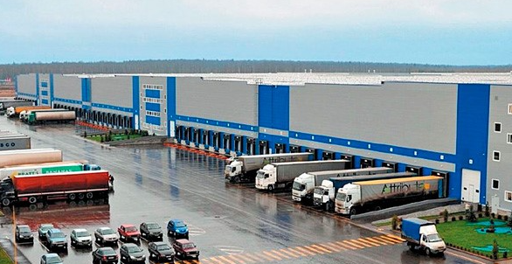
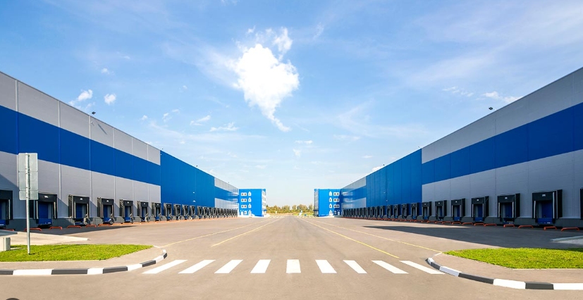
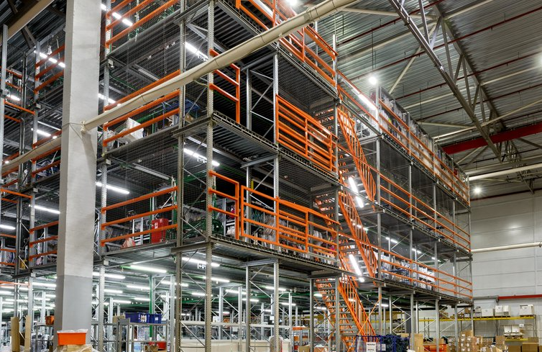
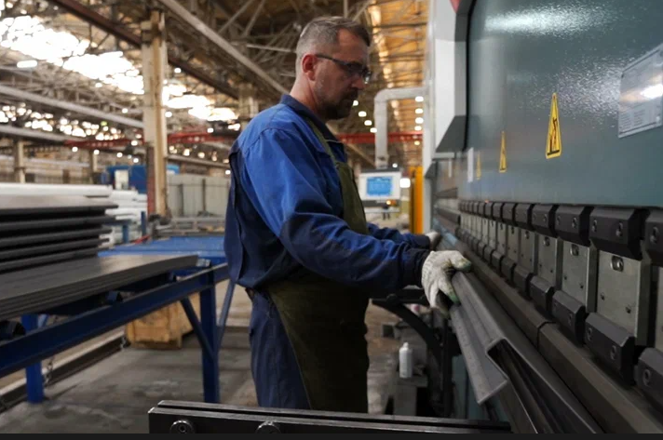
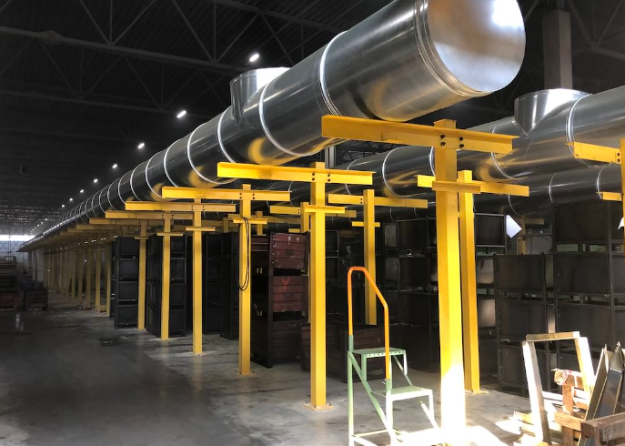
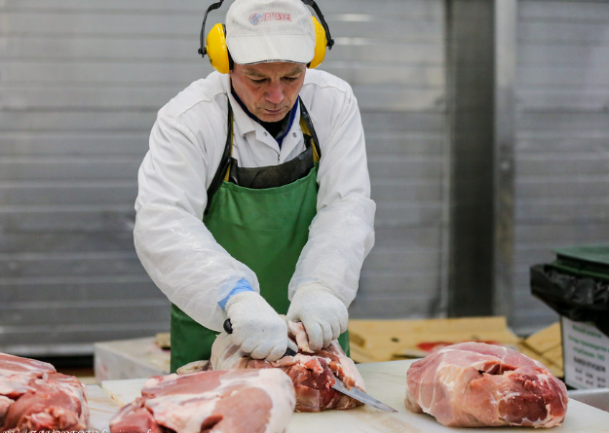
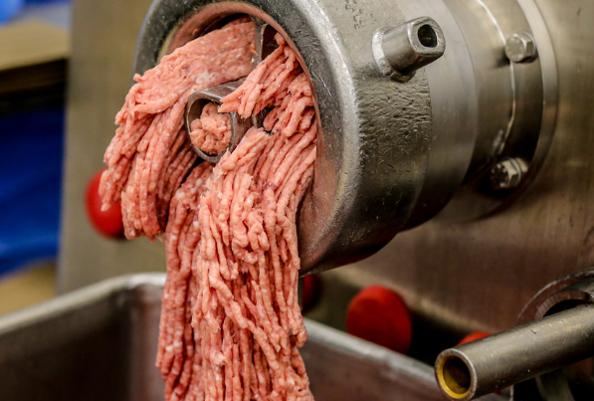
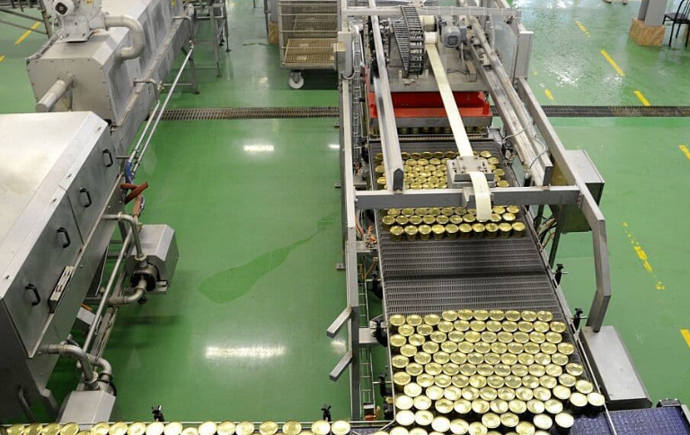
Перечень инвестиционных проектов (оказывающих существенное влияние на экономику города, не относящиеся к строительству жилья и сопутствующих объектов, а также к строительству федеральных и региональных объектов инженерной инфраструктуры)
Строительство логистического склада и линии производства пищевой продукции. ООО «Юнивест»
(ввод в эксплуатацию – 2025год)
Строительство складского комплекса, ООО УК«ПБ Юнити»
(срок реализации – 2020 год)
Строительство промышленного металлообрабатывающего комплекса, ООО «Каханиа»
(планируемый объект, срок реализации – 2024 год)
Строительство завода по переработке мяса, ООО «Мясная мануфактура Лыткарино»
(планируемый объект, срок реализации – 2024 год)
Строительство производства по выпуску консервных банок, ЗАО «Лыткаринский мясоперерабатывающий завод» (планируемый объект, срок реализации – 2025 год)

Slide 9
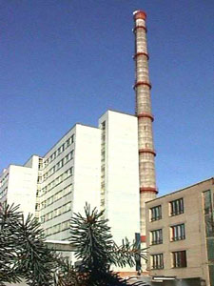
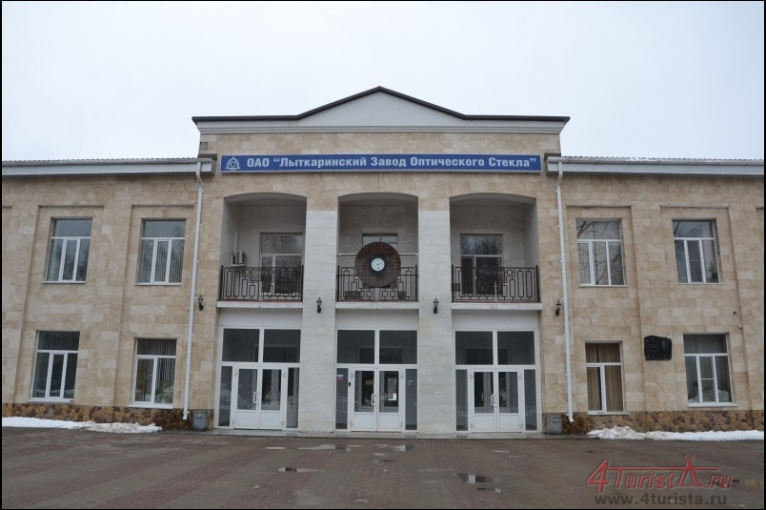
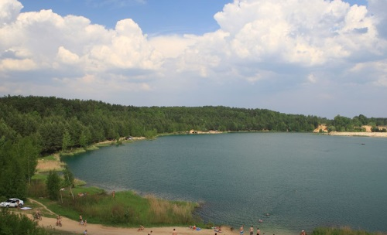
Приоритетные отрасли развития города для привлечения инвестиций (основная специализация бизнеса на территории города)
Наукоёмкие предприятия
Высокотехнологическое производство
Комплексные рекреационные зоны

Slide 10
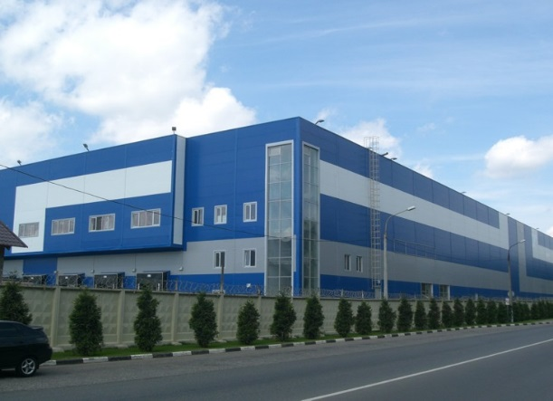
Расположение крупных предприятий
Логистические комплексы:
• ОАО «Траст-Терминал-Лыткарино»
Производство:
• ООО «ДиПОС»;
• ЗАО «Лыткаринский мясоперерабатывающий завод»;
• ООО «Старатели»;
• ЗАО «Фирма «Строитель»;
• ЗАО «Фирма «Лифтремонт».
Индустриальный парк «Лыткарино»
• Московская область, г. Лыткарино, детский городок «ЗИЛ»

Slide 11
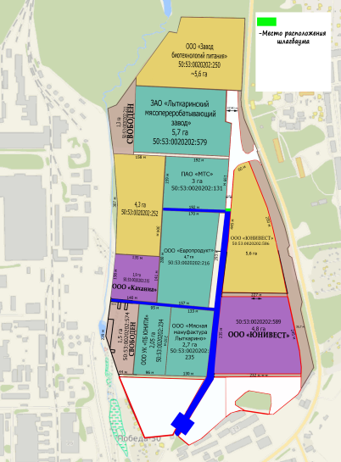
Инженерно - техническая обеспеченность индустриального парка
ИНДУСТРИАЛЬНЫЙ ПАРК «ЛЫТКАРИНО»
Общая площадь под размещение индустриального парка - 57,6 га
Собственность на земельные участки – преимущественно муниципальная
Площадь свободных земельных участков – 7,1 га
электрическая мощность
30 мегаватт
Газоснабжение мощность 1150 нм3/ч
Теплоснабжение
Индивидуально для резидента
Водоотведение
Индивидуально для резидента
Водоснабжение
Индивидуально для резидента
Контакты представителя парка:
Трещинкин Владимир Сергеевич (Заместитель Главы Администрации г.о.Лыткарино)
Контактные данные:
Тел.: +7 (495) 555-80-81
E-mail: uaig.lytkarino@yandex.ru

Slide 12
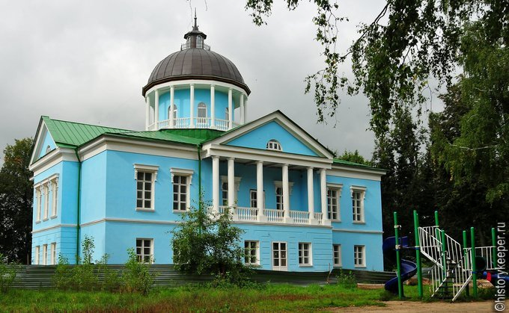
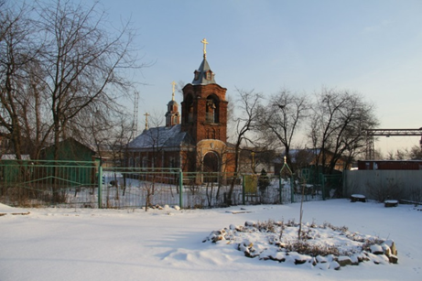
Перспективные для инвестиций земельные участки, имущественные комплексы и свободные площади на существующих предприятиях
Информация о земельных участках, имущественных комплексах и свободных площадях на существующих промышленных предприятиях предоставляется промышленными предприятиями по запросу заинтересованных инвесторов.

Slide 13
Полезная информация для инвесторов
Администрация города Лыткарино Московской области
Глава города: Кравцов Константин Анатольевич
Первый заместитель главы Администрации г.Лыткарино:
Шаров Владимир Владимирович
Заместитель главы Администрации г.Лыткарино: Трещинкин Владимир Сергеевич
Заместитель главы Администрации г.Лыткарино: Новиков Максим Витальевич
Заместитель главы Администрации г.Лыткарино: Александрова Наталья Александровна
Контактная информация:
Адрес: 140080, Московская область, г.Лыткарино, ул.Первомайская, д.7/7
Телефон: 8 (495) 552-86-18
Электронная почта: lytkarino@mosreg.ru
Официальный сайт Администрации: http://www.lytkarino.com/

Slide 14
Полезная информация для инвесторов
Предприятия стройиндустрии и строительные организации
Название предприятия | Вид деятельности | Контакты (тел., e-mail) | Руководитель
ООО "ПКФ ДИПОС" | Производство и продажа изделий из металла | 8 (495 )555-01-35; info@dipos.ru | Посунько Сергей Николаевич
ООО «Старатели» | Производство и продажа стройматериалов | 8 (495) 641-30-00; mail@starateli.com | Бушуев Олег Николаевич
ЗАО «Фирма «Строитель» | Производство и продажа стройматериалов | 8 (495) 552-99-52; info@stroitel-beton.ru | Мичугин Анатолий Александрович

